Slide 1
ДЕЯТЕЛЬНОСТЬ РОСКАЧЕСТВА
И ПЛАН РАБОТЫ
АНО «Российская система качества» (Роскачество) учреждено распоряжением Правительства Российской Федерации от 30 апреля 2015 года №780-р

Slide 2
О РОСКАЧЕСТВЕ

Slide 3




Уровень доверия населения
Международный опыт / 1
74%
Stiftung Warentest
Германия
62%
Choice
Австралия
Consumer Reports
США
60%
Which
Англия

Slide 4






Международный опыт / 1
Принципы работы международных организаций
Закупка образцов в точках продаж
Широкое информирование общественности о результатах исследований
Максимально возможная выборка для исследований
Помощь в выборе потребителю
Независимые лабораторные испытания
Взаимодействие с националь- ными контрольно-надзорными органами

Slide 5




Международный опыт / 1
Деятельность Stiftung Warentest
Учреждена 4 декабря 1964 года
Финансируется за счет государственных дотаций, продаж ежемесячных журналов, книг и результатов испытаний на веб-сайте
Ежегодно проводит более 200 испытаний товаров
С начала деятельности протестировано более 80 000 товаров и 1 800 услуг

Slide 6


ICRT (International consumer research and testing)
Международные методики и процедуры тестирования / 2
1
Международная организация, осуществляющая потребительские тестирования товаров
2
Разработка и внедрение стандартов и методик потребительского тестирования товаров и услуг
3
50 крупных международных испытаний
4
Свыше 150 малых международных тестов
Роскачество – 36-й член ICRT
Март 2016 года – вступление Роскачества в ICRT
Выпущено первое международное исследование смартфонов с участием Роскачества

Slide 7


Международный опыт: доверие к знакам качества / 3
Цели создания Знака качества
1 2
Повышение доверия
к национальным товарам
Рост производства национальной продукции
Уровень доверия к Знаку качества
65% 60% 18%
населения
«Белый лебедь»
Финляндия
населения
«Ама»
Австрия
населения
«Знак качества»
Россия

Slide 8














Опрос накануне создания Роскачества
Создание Роскачества / 4
82%
жителей России нуждаются в информации о качестве продукции

Slide 9
Рабочая группа
Создание Роскачества / 4
₁ 30 ведущих экспертов страны по вопросам стандартизации и качества
2
Представители федеральных органов власти
3
Общероссийские объединения предпринимателей
4
Отраслевые и потребительские союзы и ассоциации

Slide 10
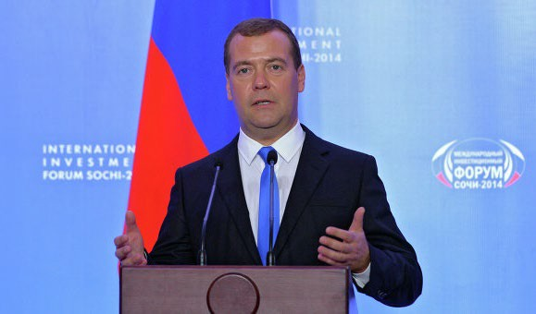
Создание Роскачества / 4
О Роскачестве
Роскачество учреждено распоря- жением Правительства Российской Федерации от 30 апреля 2015 года
№780-р в целях развития инсти- тутов качества и поддержки оте- чественных производителей высо- кокачественной продукции.

Slide 11







Создание Роскачества / 4
Деятельность Роскачества
Веерные исследования качества продукции
Доводит информацию о качестве товаров до граждан страны
Разработка стандартов повышенного качества
Содействует продвижению лучших отечественных товаров на национальном рынке
Проведение добровольной сертификации на соответствие требованиям повышенного качества
Содействует выходу российских товаров на внешние рынки
Присваиваение российского Знака качества

Slide 12



Создание Роскачества / 4
Деятельность Роскачества
ИНФРАСТРУКТУРА
Создан Проектный технический комитет при Росстандарте
Внедряются лучшие российские и международные методики
Сформирована база лучших лабораторий по результатам проведения МСИ
Аккредитована система сертификации
Сформирован профессиональный коллектив
ДЕЯТЕЛЬНОСТЬ
Первые исследования – ноябрь 2015 г.
Первое вручение Знаков качества – декабрь 2015 г.
Регулярные исследования – 1 исследование в неделю
ПЛАНЫ РАЗВИТИЯ ДО 2020 ГОДА
Более 150 опережающих стандартов
Уровень потребительского доверия более 25%
Знак качества – навигатор для выбора товара
Исследование всех товаров, входящих в базовую потребительскую корзину

Slide 13
ПОТРЕБИТЕЛЬСКИЕ
ИСПЫТАНИЯ

Slide 14


















Выбор категорий для исследований / 5
Примеры исследуемых категорий
2016 год
яйца
курица
рыба
мёд
масло
игристое вино
краски
смартфоны
полотенце
носки
рубашки
пуховики
2017 год
молоко
хлеб
детское питание
зерно
шоколад

Slide 15





Выбор категорий для исследований / 5
Принципы выбора категорий
Учет потребительского спроса
Учет предложений от Учредителей Роскачества
Учет результатов маркетинговых исследований
Привлечение общественности (Портал, СМИ, мобильное приложение)
Рекомендации профильных ФОИВов

Slide 16
Работа Проектного технического комитета в 2016 году
Разработка стандартов / 6
324
61
21
204
ЭКСПЕРТЫ
ПТК
заседания рабочих групп
эксперта - постоянные участники РГ ПТК
представители научных сообществ, НИИ, отраслевых объединений
опережающий стандарт
свыше
500
экспертов
проект Предварительных национальных стандартов

Slide 17




Работа с независимыми лабораториями
Взаимодействие с лабораториями / 7
622
22 120 4
более
лаборатории
раунда испытаний
было проведено
договоров
договора
участники межлабораторных сличительных испытаний
с лабораториями были заключены
заключены с лабораториями, аккредитованными в международной системе ILAK

Slide 18




Закупка товаров для исследований / 8
Принципы осуществления закупки образцов
Репрезентативная выборка
40 образцов каждой категории
Работа сертифицированных экспертов
Роскачества с использованием специального оборудования
Закупка по всем каналам розничной торговли
Обезличивание отобранных проб

Slide 19
Результаты исследований / 9
По итогам лабораторных испытаний выявлено
Проведение потребительских испытаний
₁₅₀₀ товаров 41 категорий
из 60 регионов
исследовано
1800
20-130
более
25%
38%
более
протоколов испытаний
37%
товары повышенного качества товары с нарушением качественные и безопасные товары
показателей качества и безопасности
в каждом исследовании

Slide 20
ЗНАК КАЧЕСТВА

Slide 21
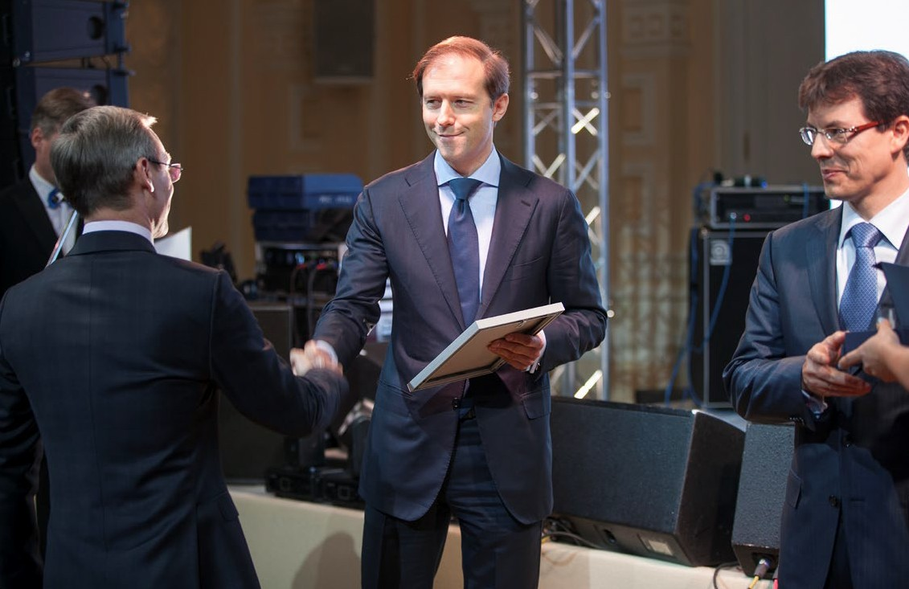



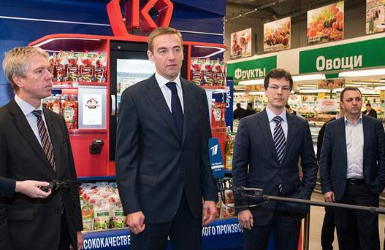


Российский знак качества / 10
Товары со Знаком качества
товаров со Знаком качества
Первое вручение Знаков ноябрь 2015 года
Первые товары со Знаком на полках магазинов - июнь 2016 года
Начало реализации программы поддержки в торговых сетях - октябрь 2016 года
Разработан Регламент размещения российского Знака качества на упаковку и в маркетинговы коммуникации

Slide 22
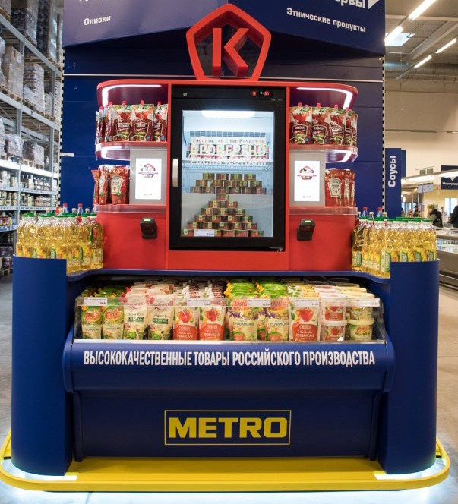
Реализация государственной программы
поддержки в торговых сетях / 11
Инструменты Роскачества
1
Наружные плакаты
2
Ролл-ап при входе
3
Shop-in-Shop –дополнительное место продаж
4
Выделение внутри категории
5
Внутренние рекламные поверхности
6
Радио в торговом зале
7
Интеграция в прикассовую зону: разделители, монетницы, стикеры на скатах касс

Slide 23


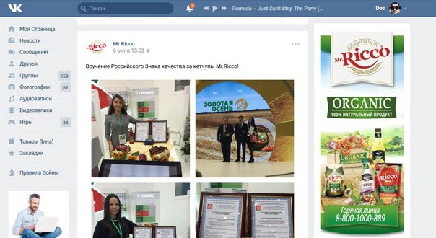


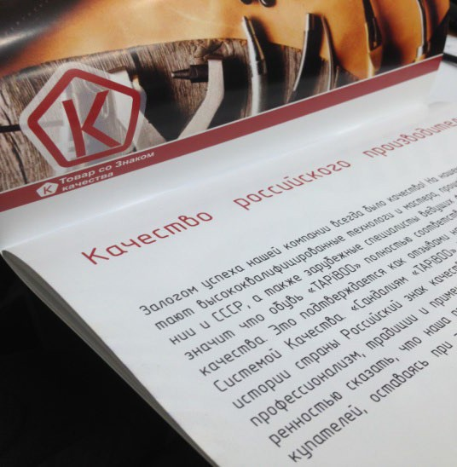


Производители используют Знак качества
в продвижении / 12
Социальные сети
Наружная реклама
Рекламные ТВ-ролики
Рекламные каталоги

Slide 24
ПРОДВИЖЕНИЕ РЕЗУЛЬТАТОВ ИССЛЕДОВАНИЙ

Slide 25

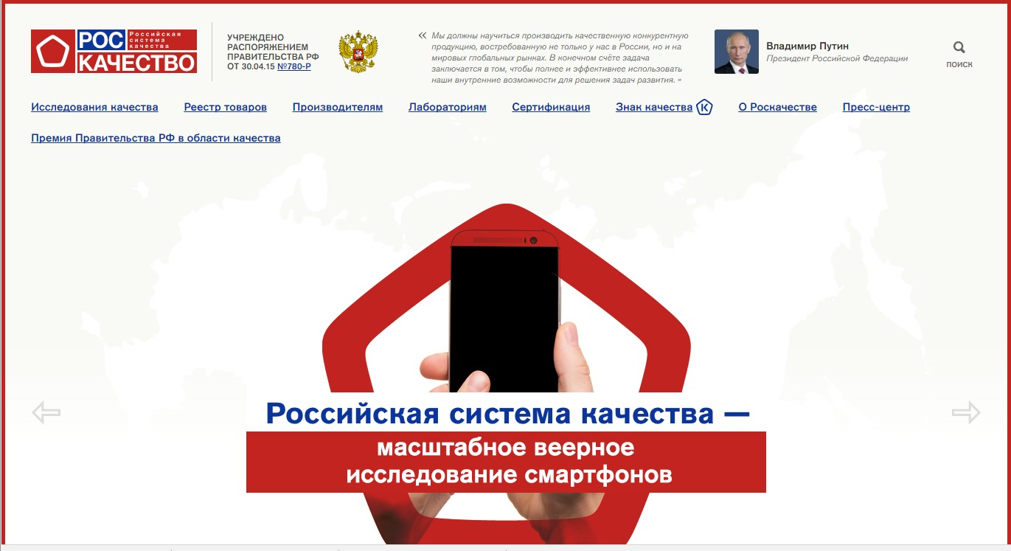
www.roskachestvo.gov.ru
Каналы продвижения: портал / 13
Портал Роскачества – потребительский навигатор
Инструмент активного и регулярного доведения информации для всех целевых аудиторий
Инструмент сбора предложений по исследованиям категорий
Аккумулятор необходимой нормативно-правовой информации
Главный портал по вопросам качества в РФ
Статистика по посещаемости
Посещаемость – 25 000 чел./сут.
Глубина просмотра - 3,86 до 7,78 стр./чел.
Количество подписчиков – 8000 чел. Время просмотра - 3,19 до 5,34 мин./чел.

Slide 26
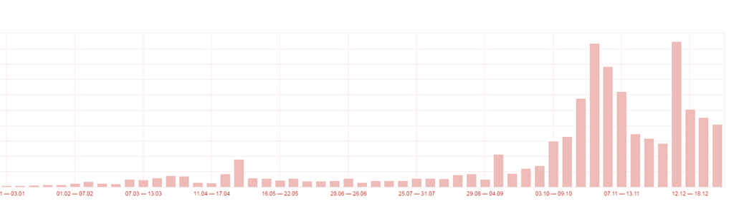
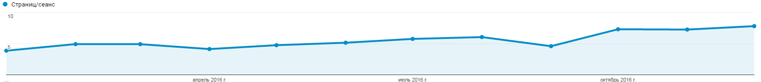
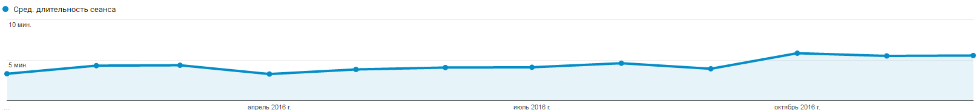
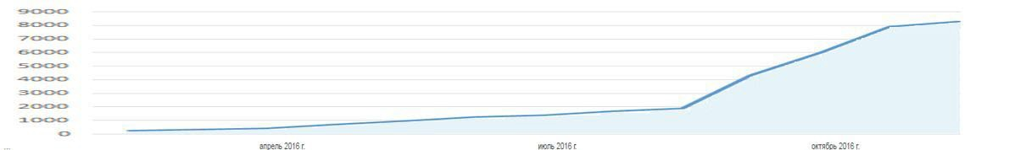
Пики посещаемости портала / 14
Сливочное масло
Реклама на ТВ
Игристые вина
Смартфоны
Икра красная
Школьная форма
Глубина просмотра | Время на сайте | Подписчики / рассылки
рост вдвое | рост на 67% | рост в 32 раза

Slide 27








Результаты работы
Каналы продвижения: социальные сети / 15
Оперативное информирование населения о результатах исследований
Формирование высокого интереса аудитории к результатам исследований
Формирование полноценного канала прямой коммуникации с аудиторией
Вовлечение потребителей в деятельность Роскачества: формирование бренд-листов, сбор заявок на исследуемые товарные категории и т.д.
Основные показатели работы в цифрах
33 182 15 170 565
36 386
подписчики охват
4 234 7 614
лайки
58 895
комментарии репосты
переходы на сайт

Slide 28

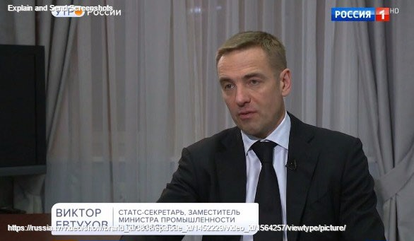
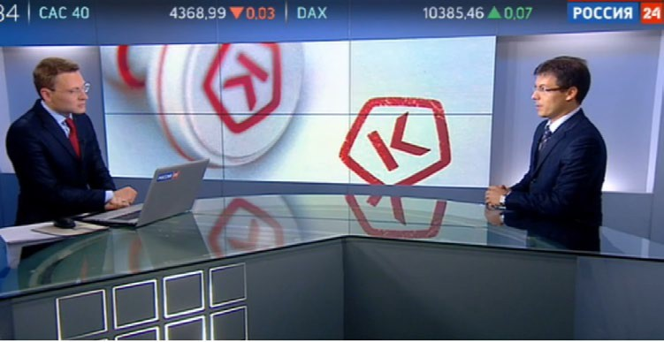

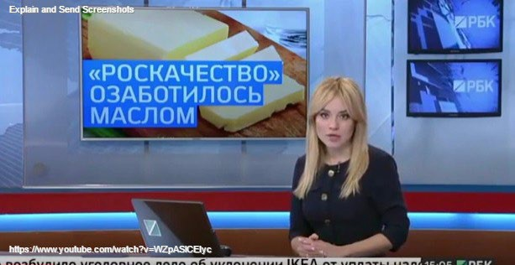
Востребованность информации о качестве / 16
Количество материалов в СМИ за 2016 год
Более 10 000 публикаций
в СМИ
400 сюжетов на федеральном и региональном ТВ
Каждое исследование –
200 материалов в СМИ (средний охват 11 млн. чел.)

Slide 29
Востребованность информации о качестве / 16
Динамика материалов в СМИ в течение года
⁵⁰⁰⁰ 4500
4500
4000
3500
3000
2500
2000
1500
1000
500
0
3300
2000
1300
1 квартал
2 квартал
3 квартал
4 квартал

Slide 30





Основные темы материалов в СМИ / 17
Основные темы в СМИ
Качество товаров
Резонансные исследования
700
Системные отраслевые проблемы
600
500
Стандартизация и гармонизация
методик и показателей безопасности
400
300
200
Меры господдержки производителей товаров со Знаком качества
100
0
Одежда для
обучающихся
Смартфоны Рыбная Молочная
продукция продукция
Игристое вино
Импортозамещение

Slide 31
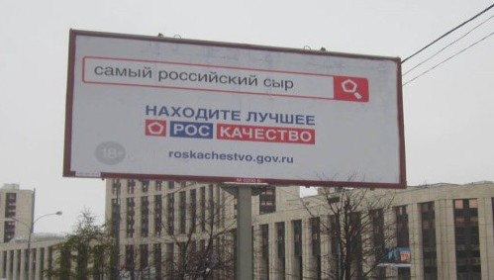
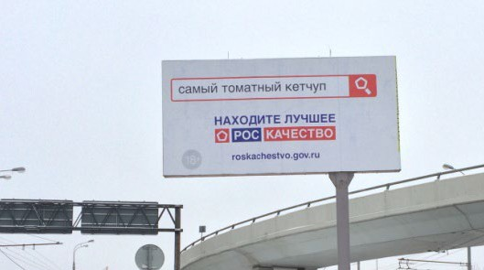
Рекламная кампания Роскачества / 18
Наружная реклама
17
больше
650
городов
( Москва, Астрахань, Тула, Владимир и др)
баннеров

Slide 32












Телевизионная реклама
Рекламная кампания Роскачества / 19
12 3
1480
федеральных телеканалов
спутниковых телеканала
выходов рекламного ролика
Видели ролик 1 и более раз
105 866 тыс. чел.
Видели ролик 3
и более раз
92 120 тыс. чел.
89,9%
78,2%

Slide 33
Суммарный охват более 32 миллионов человек
День качества / 20
50
30
50
40
36
публикаций
и упоминаний в СМИ
тысяч просмотров анимационного ролика
более
более
публикаций
в социальных сетях производителей товаров, ритейлеров
и общественных организаций
более
более
тысяч посещений сайта
120
тысяч
лайков, репостов и комментариев
миллионов показов рекламы в сети интернет
более
более
Ведется работа по присвоению Дню качества официального статуса

Slide 34
УРОВЕНЬ ДОВЕРИЯ И УЗНАВАЕМОСТИ

Slide 35

Знание и уровень доверия / 21
Бренд «Роскачество»
Спонтанное знание
8.3 млн. / (+ 5.9 млн.)*
Подсказанное знание
28.3 млн. / (+ 9.4 млн.)*
7%
24%
Уровень доверия среди знающих организацию
(показатель ТОР-2: Полностью+Скорее доверяю)
17.7 млн. / (+ 3.5 млн.)*
Уровень доверия среди всех опрошенных
(показатель ТОР-2: Полностью+Скорее доверяю)
17.7 млн. / (+ 3.5 млн.)*
63%
15%
Источник: всероссийский омнибус Ромир, декабрь 2016 / *по сравнению с исследованием Ромир в июне 2016

Slide 36
Знание и уровень доверия / 21
Бренд «Российский знак качества»
Спонтанное знание
11.8 млн. / (+ 5.9 млн.)*
Подсказанное знание
30.7 млн. / (+ 5.9 млн.)*
10%
26%
Уровень доверия среди знающих знак
(показатель ТОР-2: Полностью+Скорее доверяю)
21.2 млн. / (+ 3.5 млн.)*
Уровень доверия среди всех опрошенных
(показатель ТОР-2: Полностью+Скорее доверяю)
21.2 млн. / (+ 3.5 млн.)*
71%
18%
Источник: всероссийский омнибус Ромир, декабрь 2016 / *по сравнению с исследованием Ромир в июне 2016

Slide 37
ПРОБЛЕМЫ, ВЫЯВЛЯЕМЫЕ
ПО РЕЗУЛЬТАТАМ ИССЛЕДОВАНИЙ

Slide 38

Проблемы, зафиксированные в результате
исследований / 22
Нарушение маркировки товара
Незначительные нарушения:
отсутствие информации о производителе
описание продукта на иностранном языке
ошибка при нанесении данных на этикетку
Грубые нарушения. Обман потребителя:
подмена видов сырья
несоответствие фактического веса товара заявленному
несоответствие ГОСТ
несоответствие заявленным показателям

Slide 39




Проблемы, зафиксированные в результате
исследований / 22
Нарушение санитарных норм на производстве
Нарушение условий хранений при транспортировке, хранении и реализации товара
Нарушения требований ТР ТС:
Несоответствие требований ТР ТС возможностям производства
•
Требования безопасности в ТР ТС не гармонизированы
с европейскими требованиями
Несоответствие продукции сертификатам

Slide 40
Проблемы, зафиксированные в результате
исследований / 22
Решения
1
Заключены соглашения о взаимодействии с Россельхознадзором, Росстандартом, Росаккредитацией
2
Направление в контрольно-надзорные органы письменных уведомлений о результатах испытаний
3
Контрольно-надзорные органы проводят внеплановые проверки по представленной информации от Роскачества
4
Включение в риск-ориентированный подход
5
Инициирование применения современных методик испытаний
6
Создание профильных рабочих групп с производителями, поставщиками, торговыми сетями

Slide 41
ПЛАН РАБОТЫ

Slide 42
План работы / 23
Целевые показатели
более более
более
50
категорий потребительских товаров ежегодно
25% 25%
уровень доверия к продукции
со Знаком
уровень узнаваемости
План работы в 2017 году
1
Расширение представленности товаров со Знаком на российских полках
2
Исследования бытовой техники и электроники в рамках сотрудничества с ICRT
3
Продолжение масштабного исследования одежды для обучающихся
4
Информирование потребителя о точках закупки товаров «холодной» цепи
5
Проведение Всероссийского исследования хлеба
6
Продолжение работы по выявлению фальсификата на рынке рыбной продукции

Slide 43
Роскачество – оператор Премии Правительства в области качества
Новый вид деятельности / 24
1
Учреждена Постановлением Правительства РФ от 12 апреля 1996 года №423
2
Общенациональный проект в области менеджмента качества в России
3
Содействие повышению качества производимой продукции и оказываемых услуг
4
Присвоение призов и дипломов Правительства РФ
5
Возможность участия в конкурсе на соискание Европейской премии

Slide 44

Новый вид деятельности / 24
Оценка деятельности организаций в области качества
9
критериев оценки:
лидирующая роль руководства
политика и стратегия организации в области качества
персонал
партнерство и ресурсы
процессы, продукция и услуги
удовлетворенность потребителей качеством продукции и услуг
удовлетворенность персонала
влияние организации на общество
результаты работы организации

Slide 45

Спасибо за внимание!
roskachestvo.gov.ru

